Slide 1

電致發光QLED的製作及改良
指導教授：周必泰教授
指導老師：柯淑惠老師
227 06 李彥佑、227 12 柯志恩

Slide 2
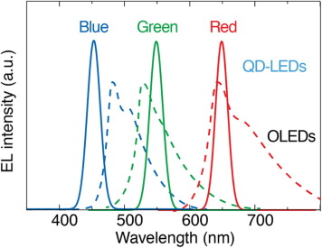
研究動機
QLED輸出的光譜與OLED輸出的光譜對比示意圖
Notes:
現今人類已經脫離不了燈光，各式各樣的光源，如：日光燈、白熾燈泡充斥在我們的生活裡。其中發光二極體不會有太多的能源消耗，可達到節能的目的，而且因為發光機制的不同，使用壽命遠較傳統光源長，使得發光二極體在這幾年的發展及應用非常迅速。又電致發光QLED因具有色澤更加豔麗的獨特性，故我們想應用電致發光QLED的優勢與潛能，做出可取代市面上發光效率之元件，讓世人在看電視或運用手機時能得到更大的視覺享受。
最初的OLED電視是利用通電來發光，但是人們發現QLED能發出比OLED顏色更純的光，有機會展現出高對比、廣色域的優點。現階段的QLED電視是借助「光」來發出波長純度更高的，而我們現在想探討直接對QLED通「電」就能發光的可行性，一來是可以減少QLED背後的發光層的製作，二來是找出電致發光QLED較佳的製作方法。

Slide 3
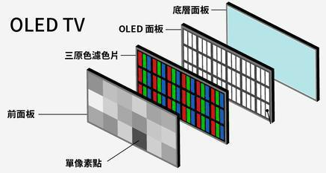
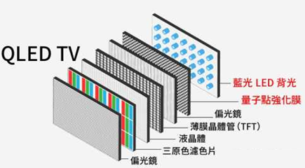
研究動機
現今市場上OLED電視與QLED電視的發光原理
Notes:
現今人類已經脫離不了燈光，各式各樣的光源，如：日光燈、白熾燈泡充斥在我們的生活裡。其中發光二極體不會有太多的能源消耗，可達到節能的目的，而且因為發光機制的不同，使用壽命遠較傳統光源長，使得發光二極體在這幾年的發展及應用非常迅速。又電致發光QLED因具有色澤更加豔麗的獨特性，故我們想應用電致發光QLED的優勢與潛能，做出可取代市面上發光效率之元件，讓世人在看電視或運用手機時能得到更大的視覺享受。
最初的OLED電視是利用通電來發光，但是人們發現QLED能發出比OLED顏色更純的光，有機會展現出高對比、廣色域的優點。現階段的QLED電視是借助「光」來發出波長純度更高的，而我們現在想探討直接對QLED通「電」就能發光的可行性，一來是可以減少QLED背後的發光層的製作，二來是找出電致發光QLED較佳的製作方法。

Slide 4
研究目的
一、探討不同材料對於QLED發光效率之影響
二、探討不同製作方式對於QLED發光效率之影響
三、建立具最佳發光效率之QLED的標準製作流程
四、提升電致發光QLED在市場應用的潛力

Slide 5
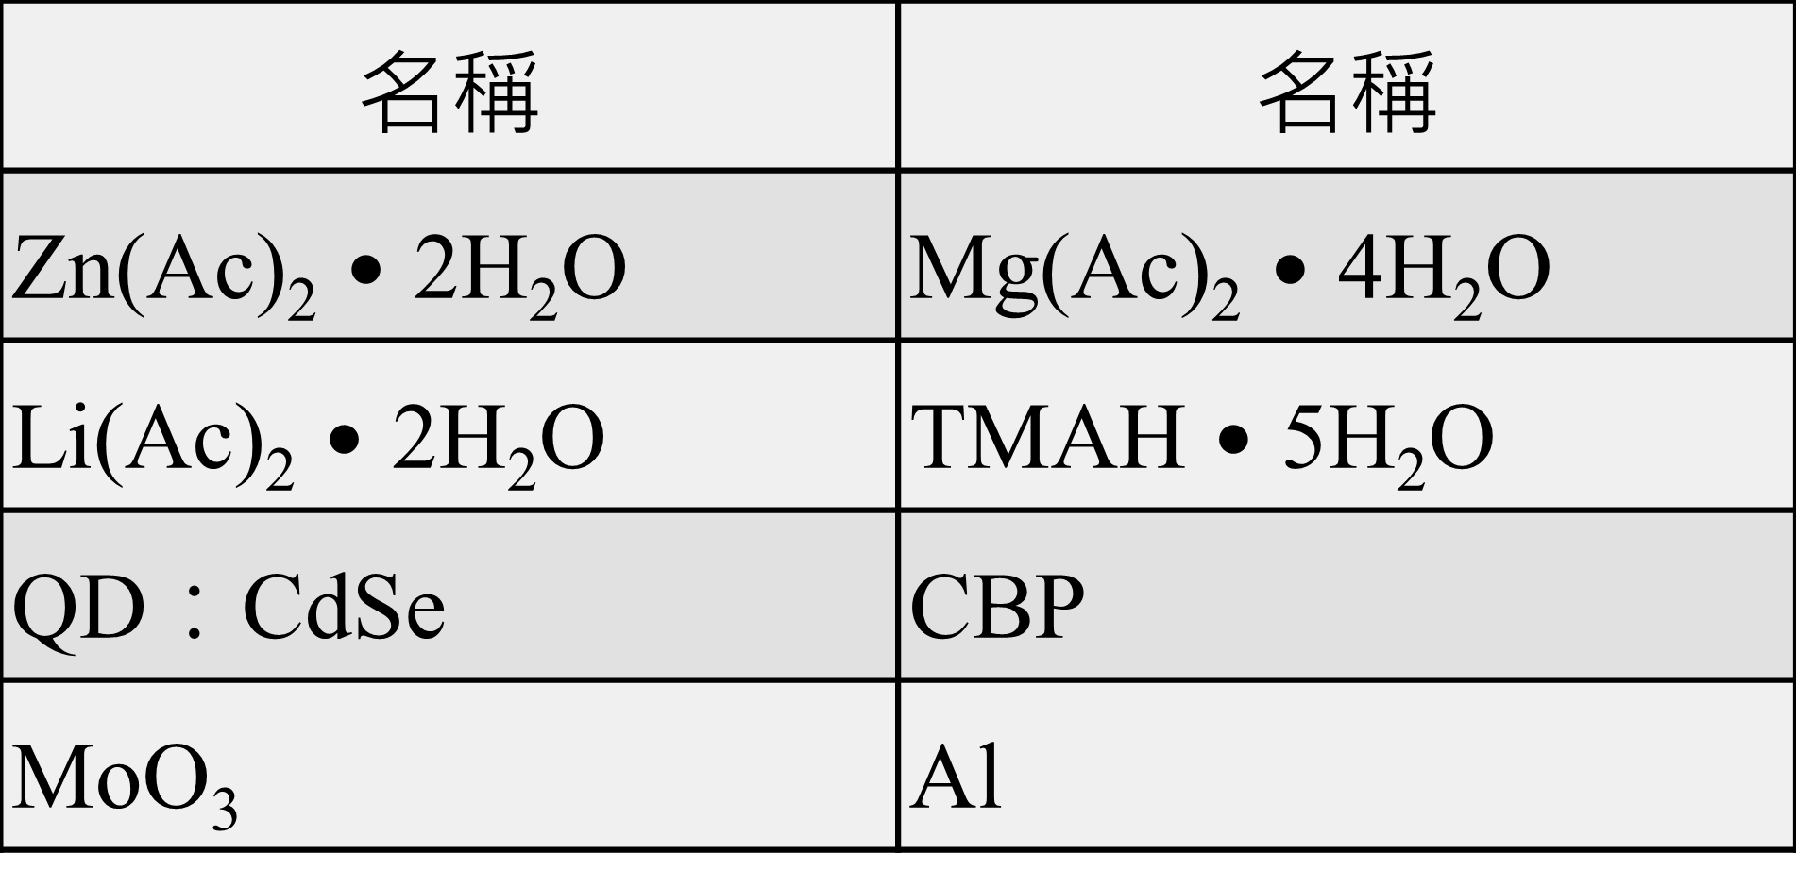
研究設備及器材—藥品

Slide 6
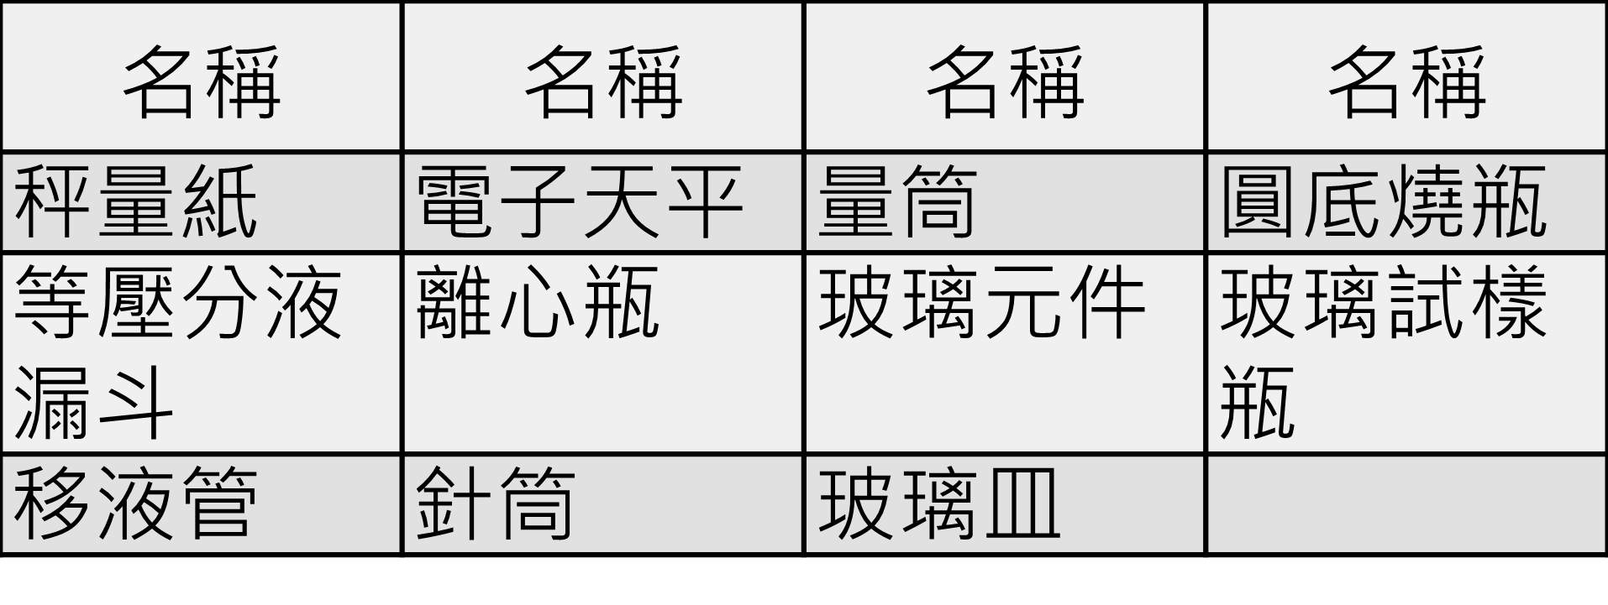
研究設備及器材—器材

Slide 7
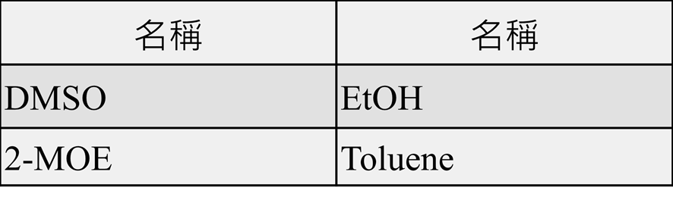
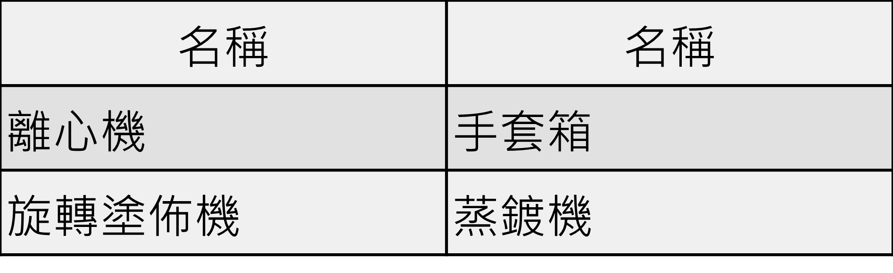
研究設備及器材—溶劑與設備

Slide 8
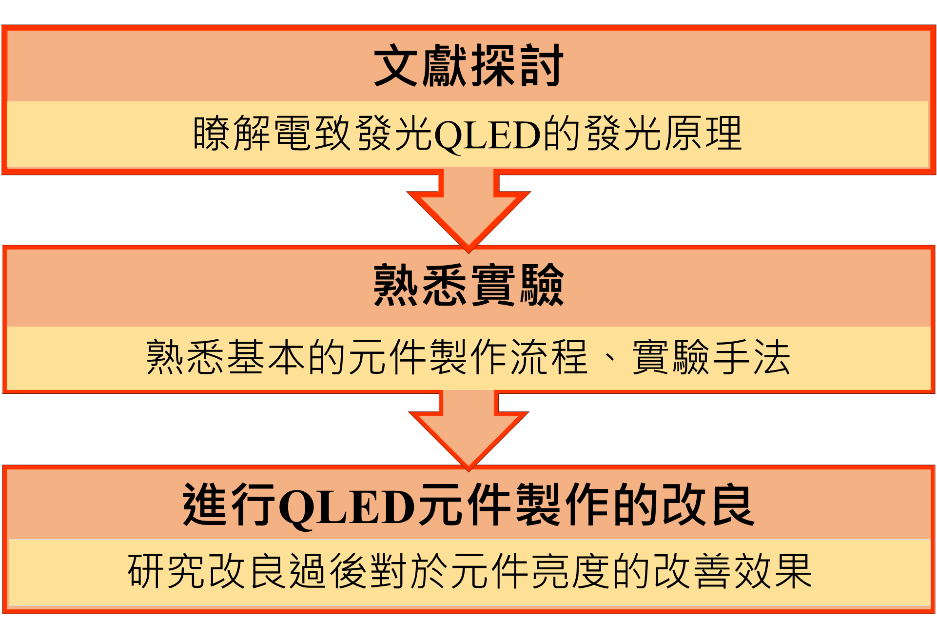
研究過程與方法

Slide 9
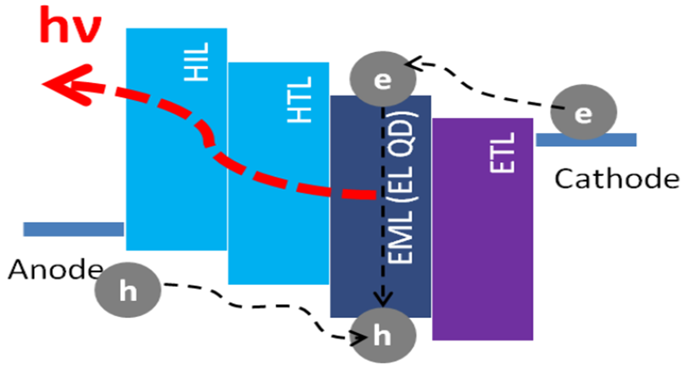
電致發光QLED發光原理
Notes:
QLED由陰、陽兩個電極夾著一發光層，電子和電洞分別由陰、陽電極擴散而注入，傳輸到發光層，電子和電洞於發光層再結合形成激子，最後激子以光的形式釋放出能量。因此，載子必須有效被注入到發光層，以助於光通量的產生，所以會在陰、陽電極和發光層間塞入電子傳輸層、電洞注入層和電洞傳輸層來降低載子注入、傳輸過程中遇到的能階。

Slide 10
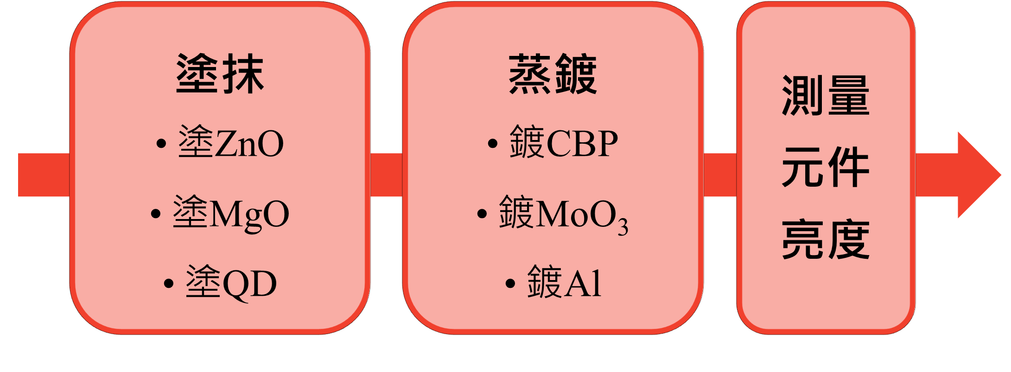
元件製作流程

Slide 11
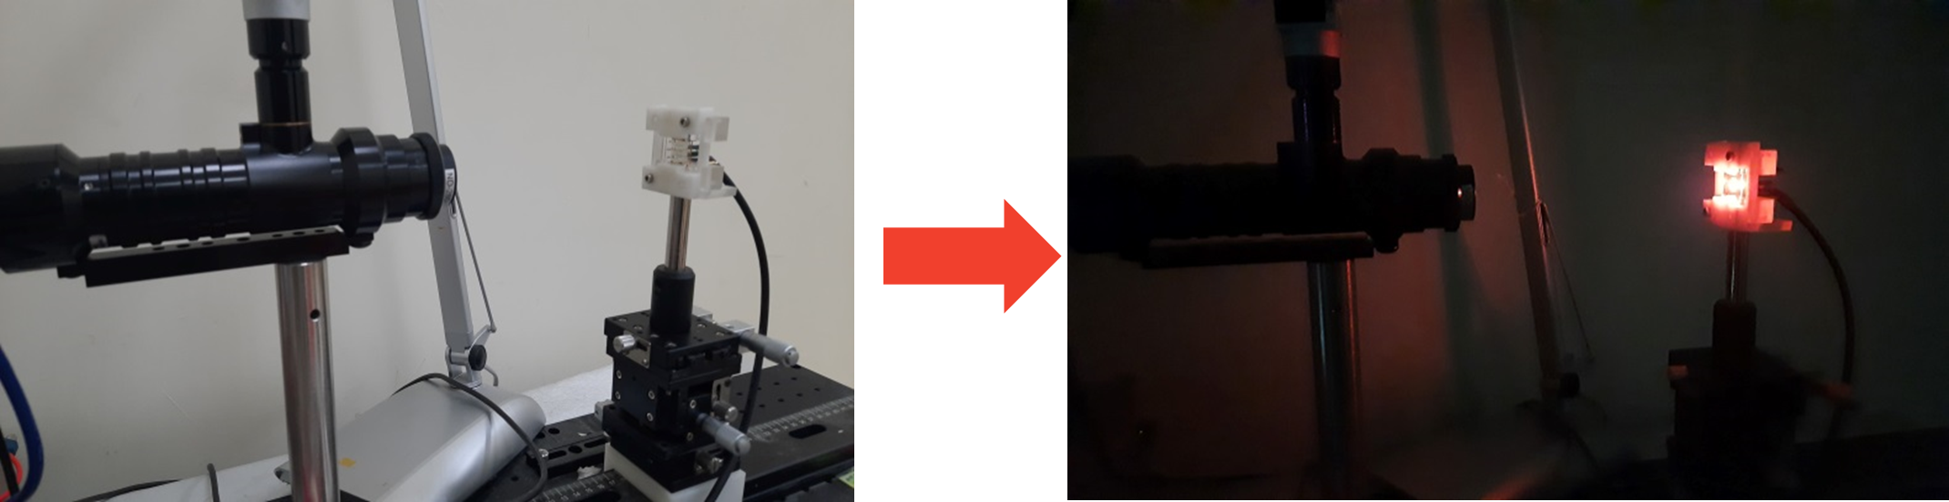
測量元件儀器及測量元件亮度的過程

Slide 12
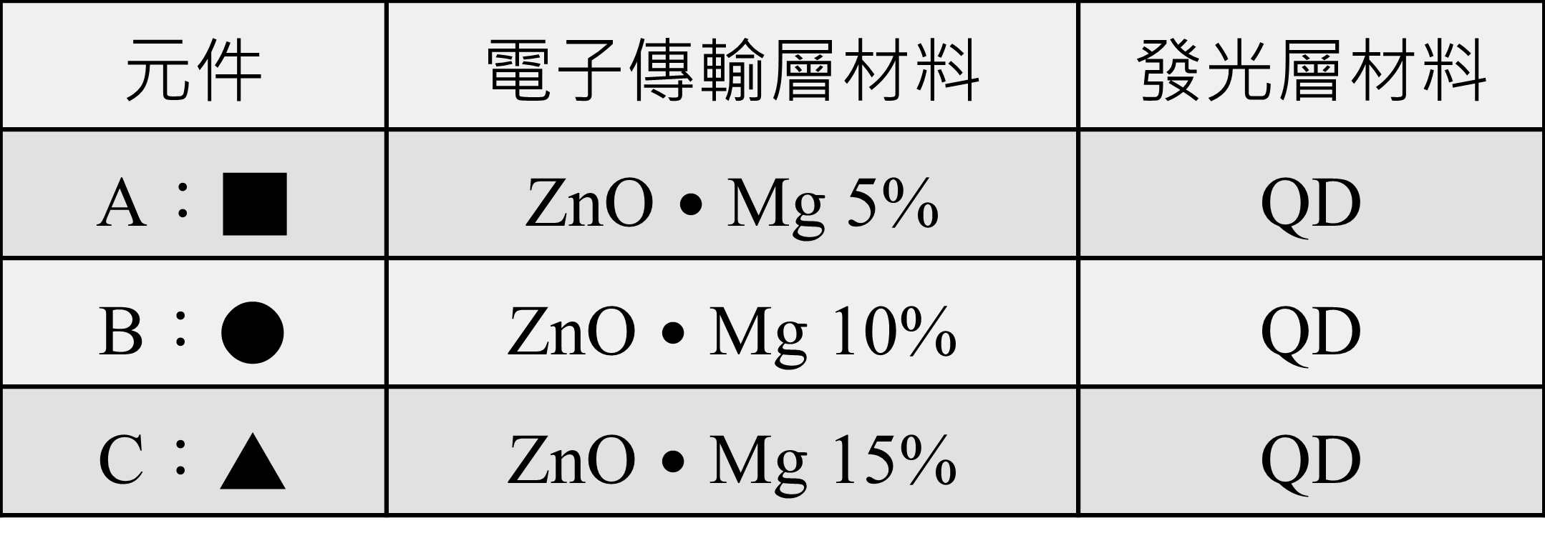
實驗一、在電子傳輸層中摻雜Mg濃度 對元件亮度的影響

Slide 13
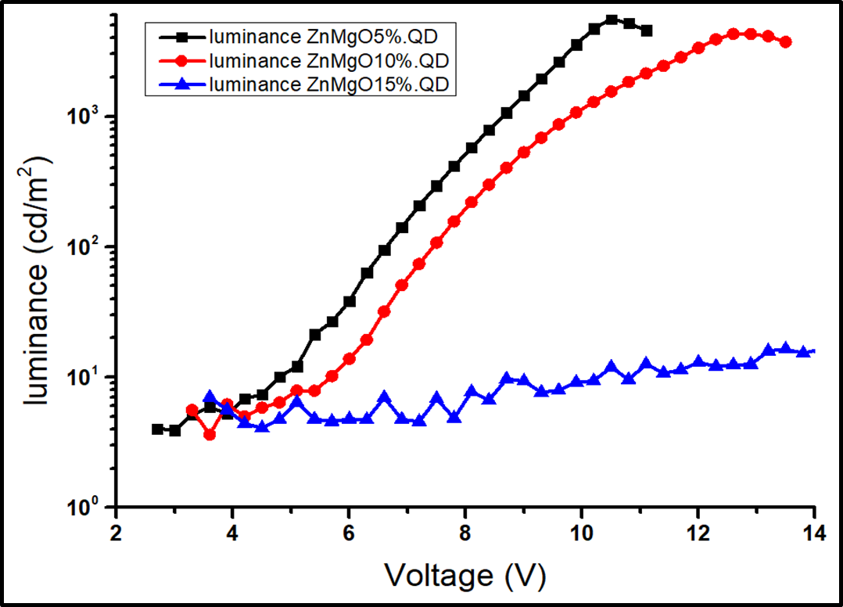
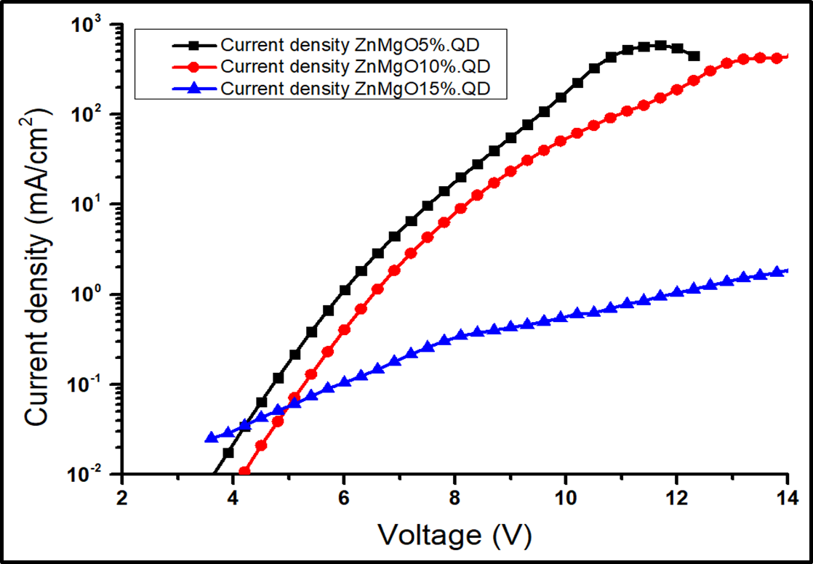
實驗一、在電子傳輸層中摻雜Mg濃度 對元件亮度的影響
元件A、B、C的
電壓-電流密度比較圖
元件A、B、C的
電壓-亮度比較圖

Slide 14
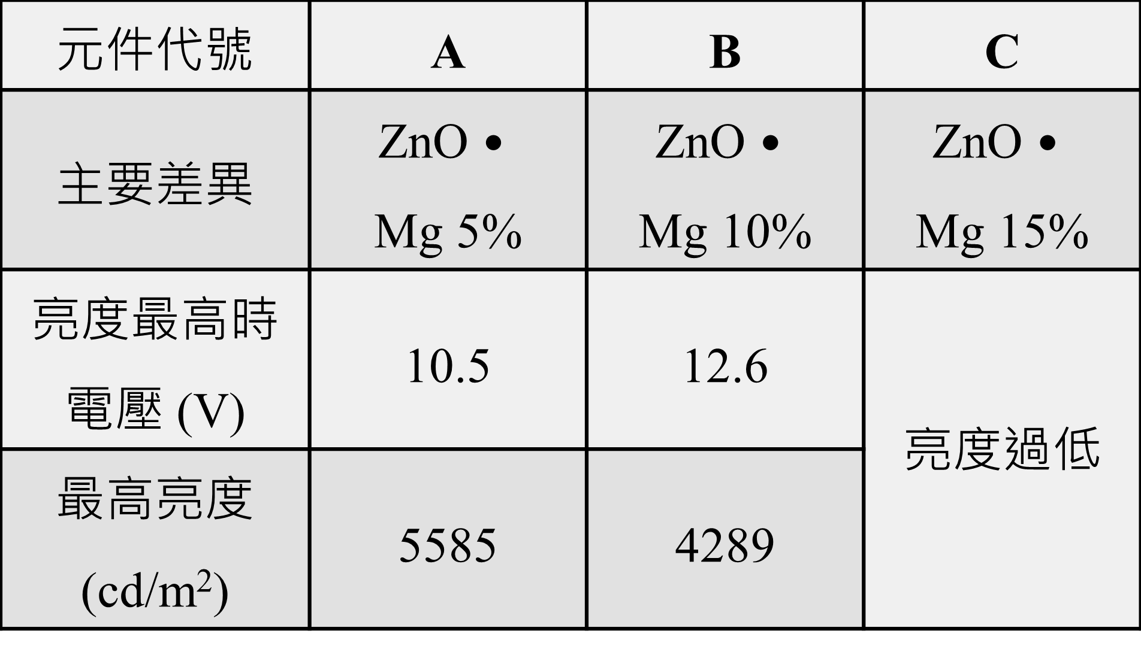
實驗一、在電子傳輸層中摻雜Mg濃度 對元件亮度的影響

Slide 15
實驗一、在電子傳輸層中摻雜Mg濃度 對元件亮度的影響
摻雜過多的Mg會導致元件的發光效果降低。我們推測其原因為增加Mg會導致電子無法順利的抵達發光層，因此需要更高的電壓才能讓電子順利傳遞。

Slide 16

實驗二、在電子傳輸層中摻雜不同物質對 元件亮度的影響

Slide 17
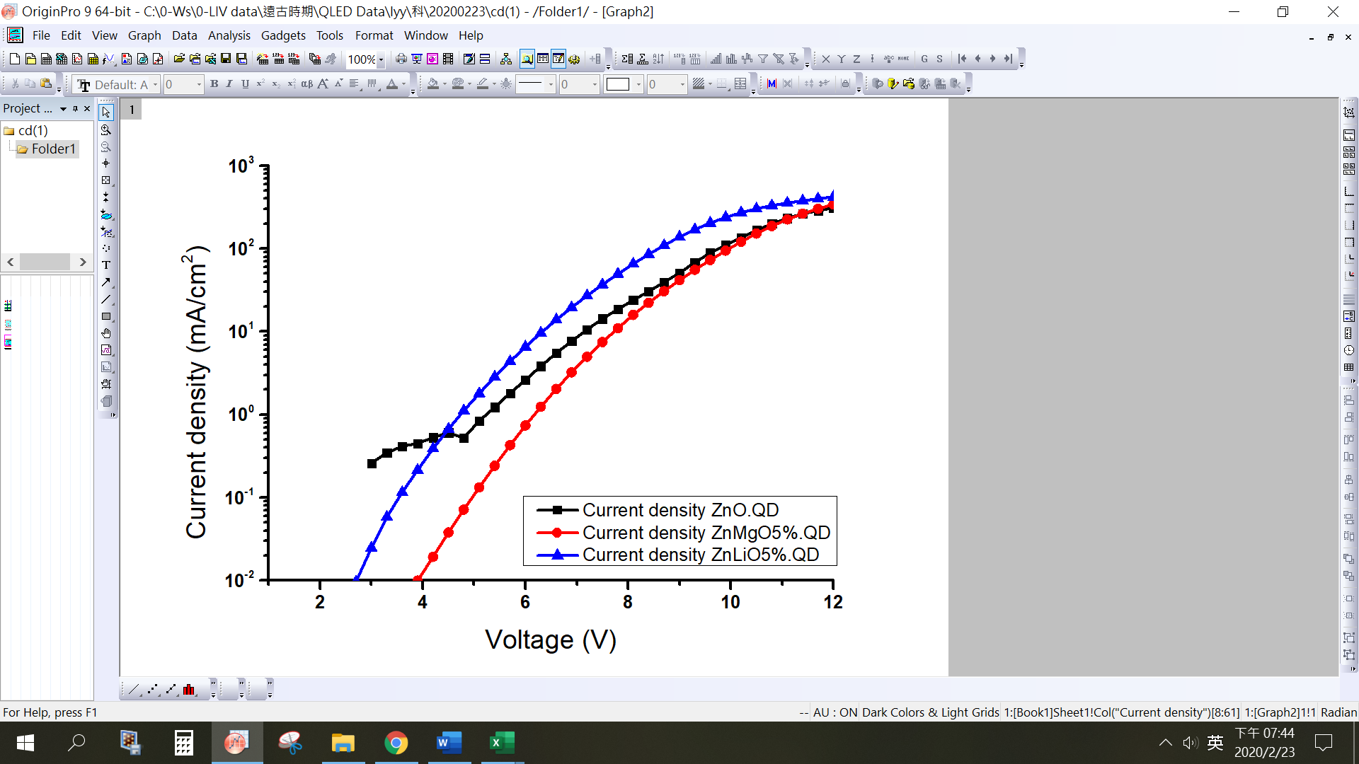
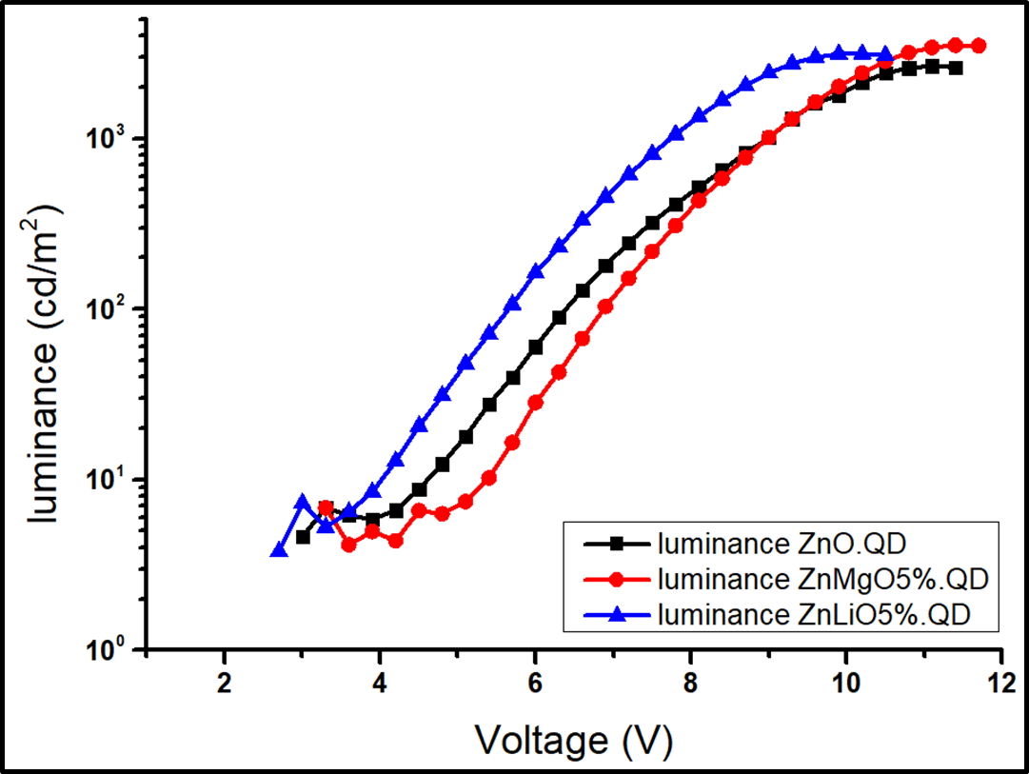
實驗二、在電子傳輸層中摻雜不同物質對 元件亮度的影響
元件D、E、F的
電壓-電流密度比較圖
元件D、E、F的
電壓-亮度比較圖

Slide 18
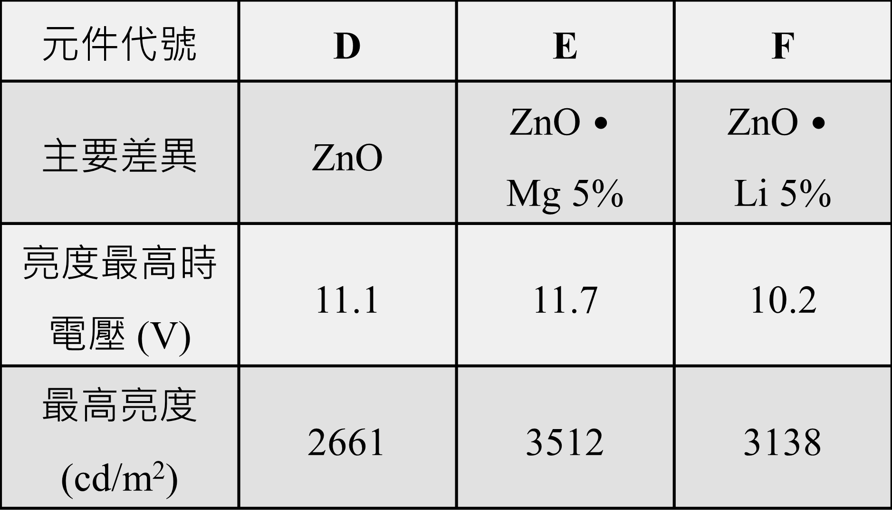
實驗二、在電子傳輸層中摻雜不同物質對 元件亮度的影響

Slide 19
實驗二、在電子傳輸層中摻雜不同物質對 元件亮度的影響
摻雜一些Mg、Li可以讓元件的發光效率變得更好。我們推測在ZnO中摻雜些物質可以降低電子遷移率獲得抑制電子傳輸以讓載子平衡的效果，讓QLED的發光效果更佳。

Slide 20
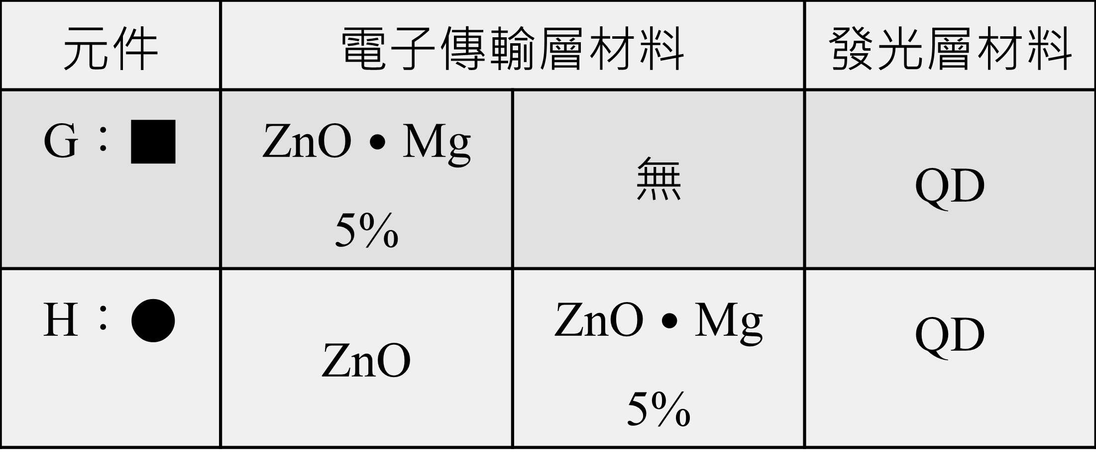
實驗三、在電子傳輸層塗抹層數對元件 亮度的影響

Slide 21
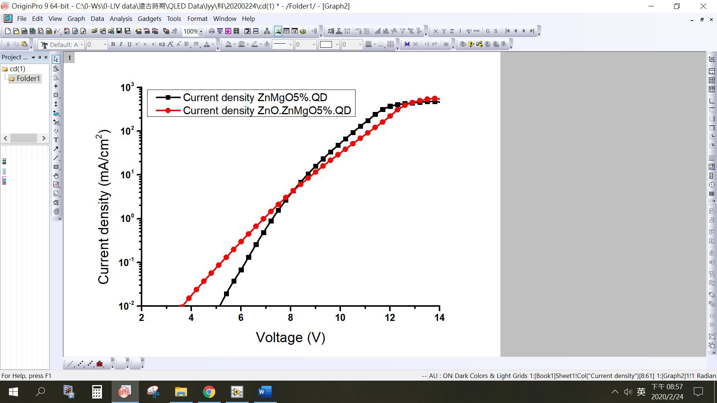
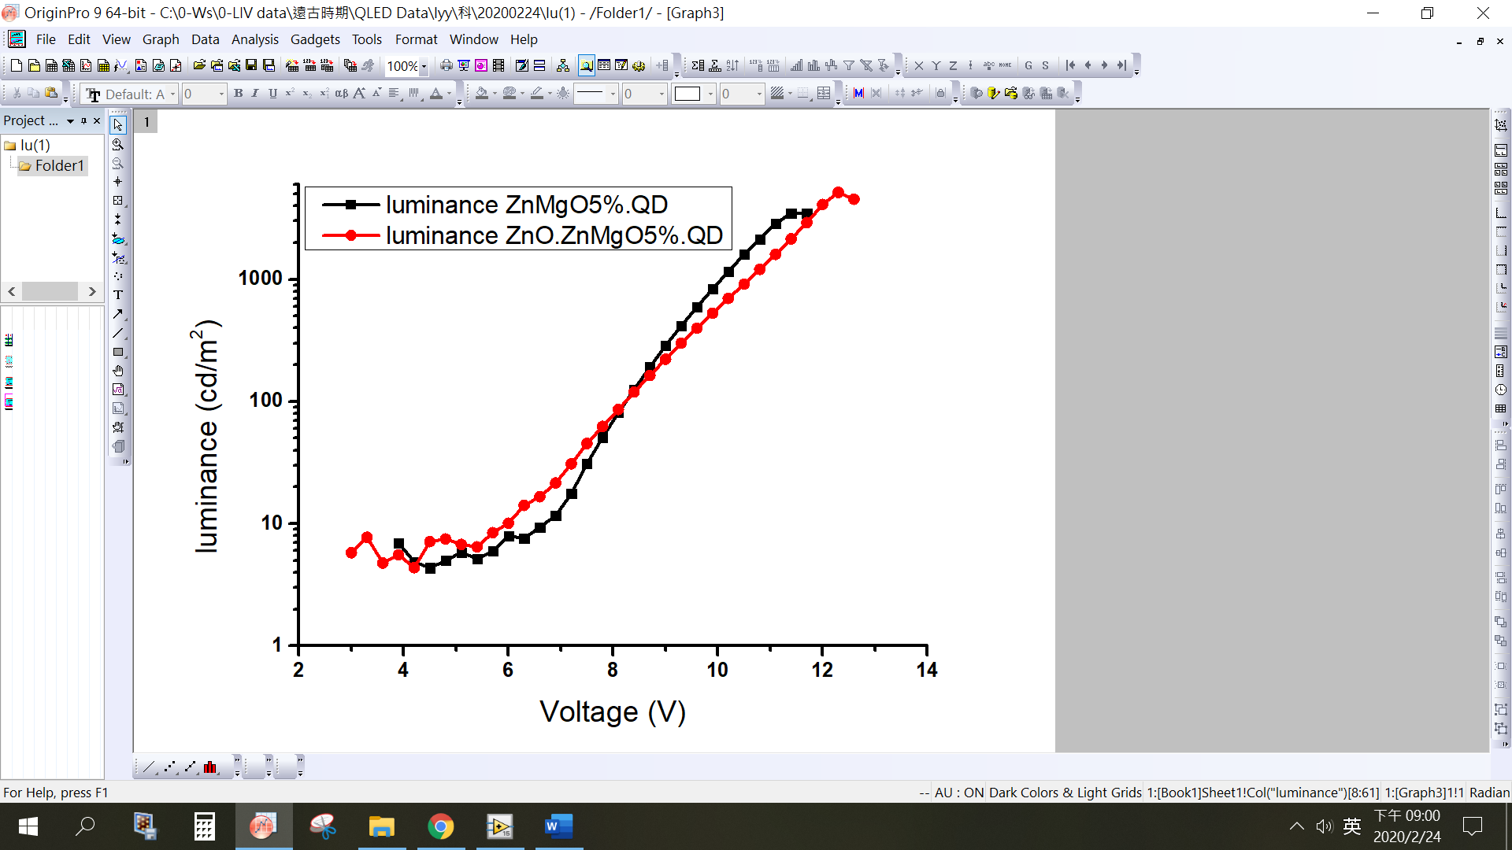
實驗三、在電子傳輸層塗抹層數對元件 亮度的影響
元件G、H的
電壓-電流密度比較圖
元件G、H的
電壓-亮度比較圖

Slide 22
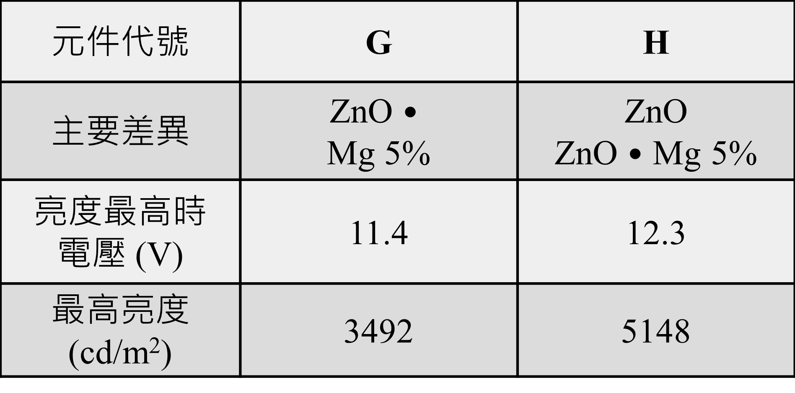
實驗三、在電子傳輸層塗抹層數對元件 亮度的影響

Slide 23
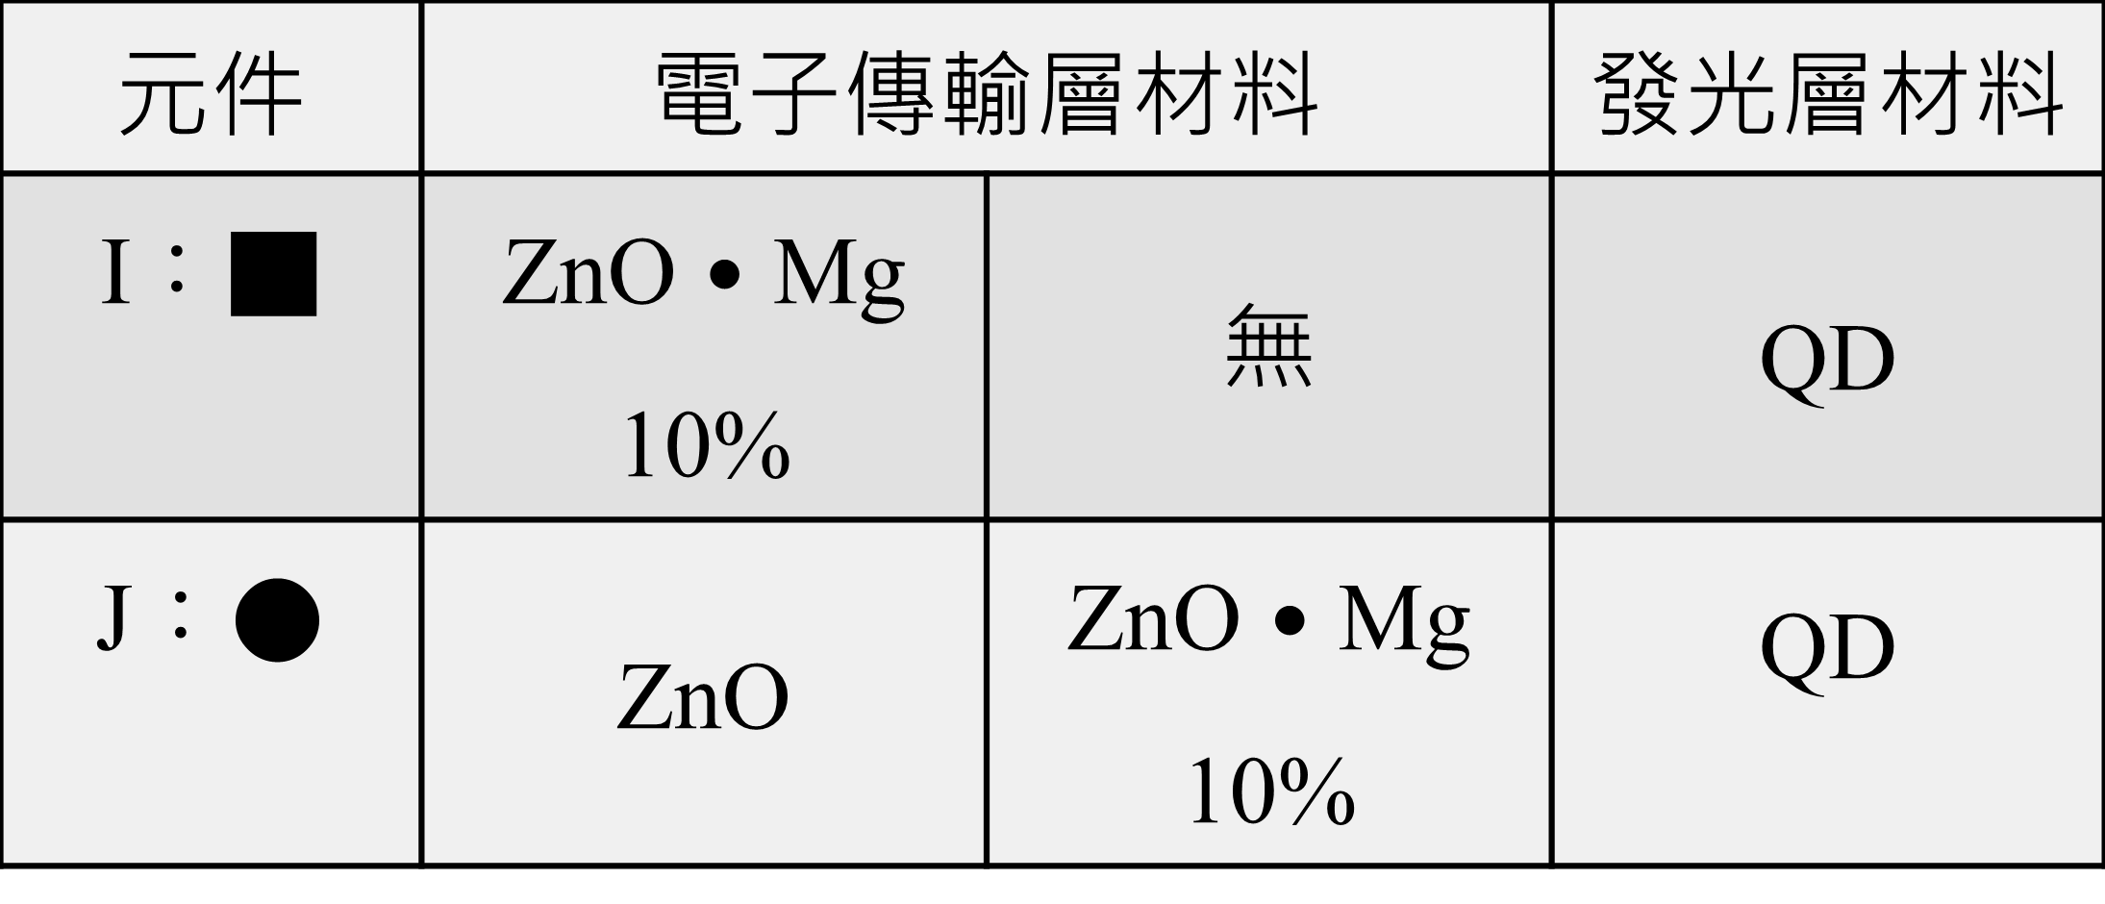
實驗三、在電子傳輸層塗抹層數對元件 亮度的影響

Slide 24
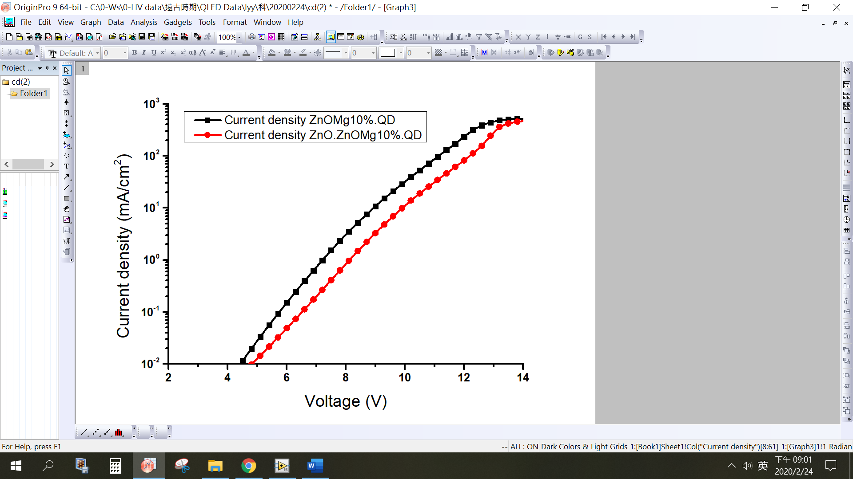
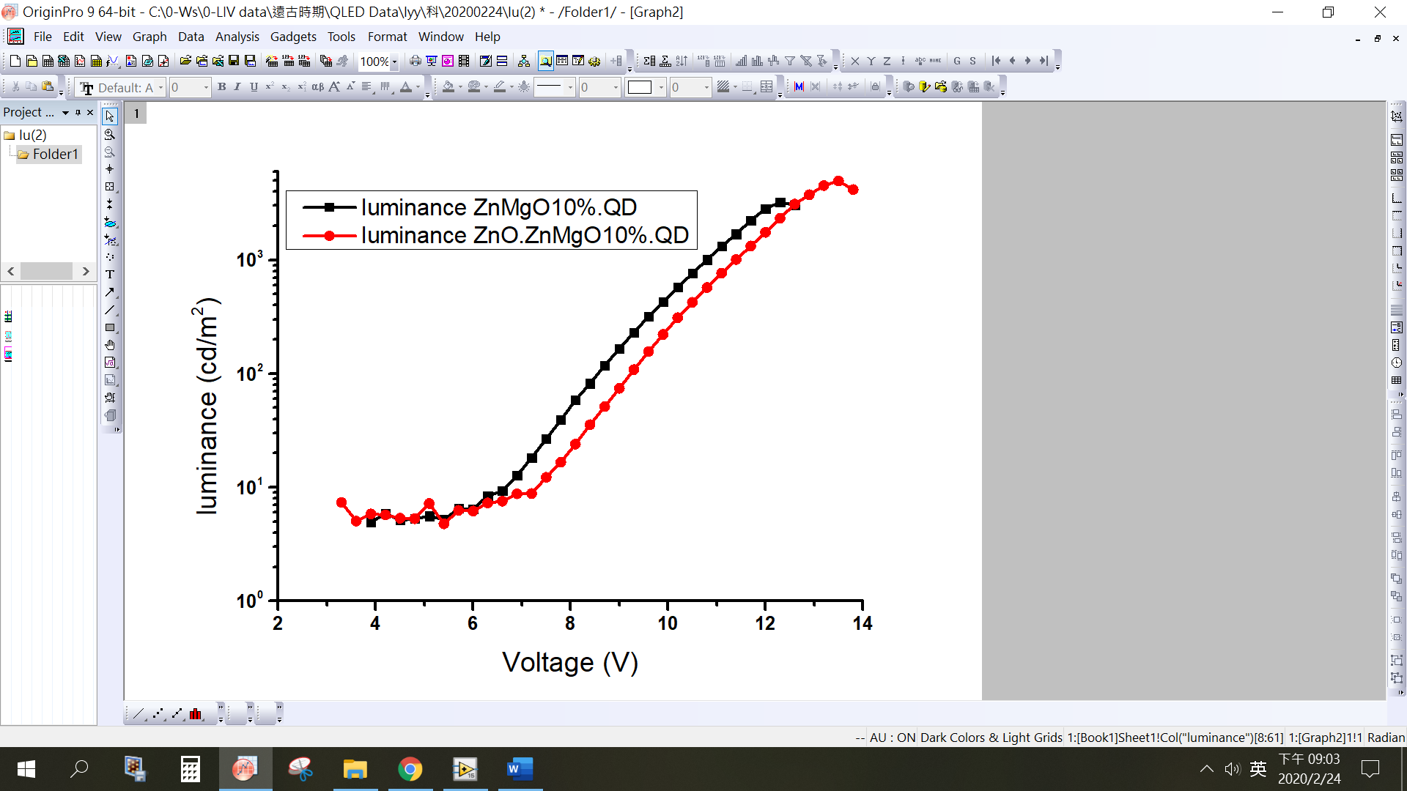
實驗三、在電子傳輸層塗抹層數對元件 亮度的影響
元件I、J的
電壓-電流密度比較圖
元件I、J的
電壓-亮度比較圖

Slide 25
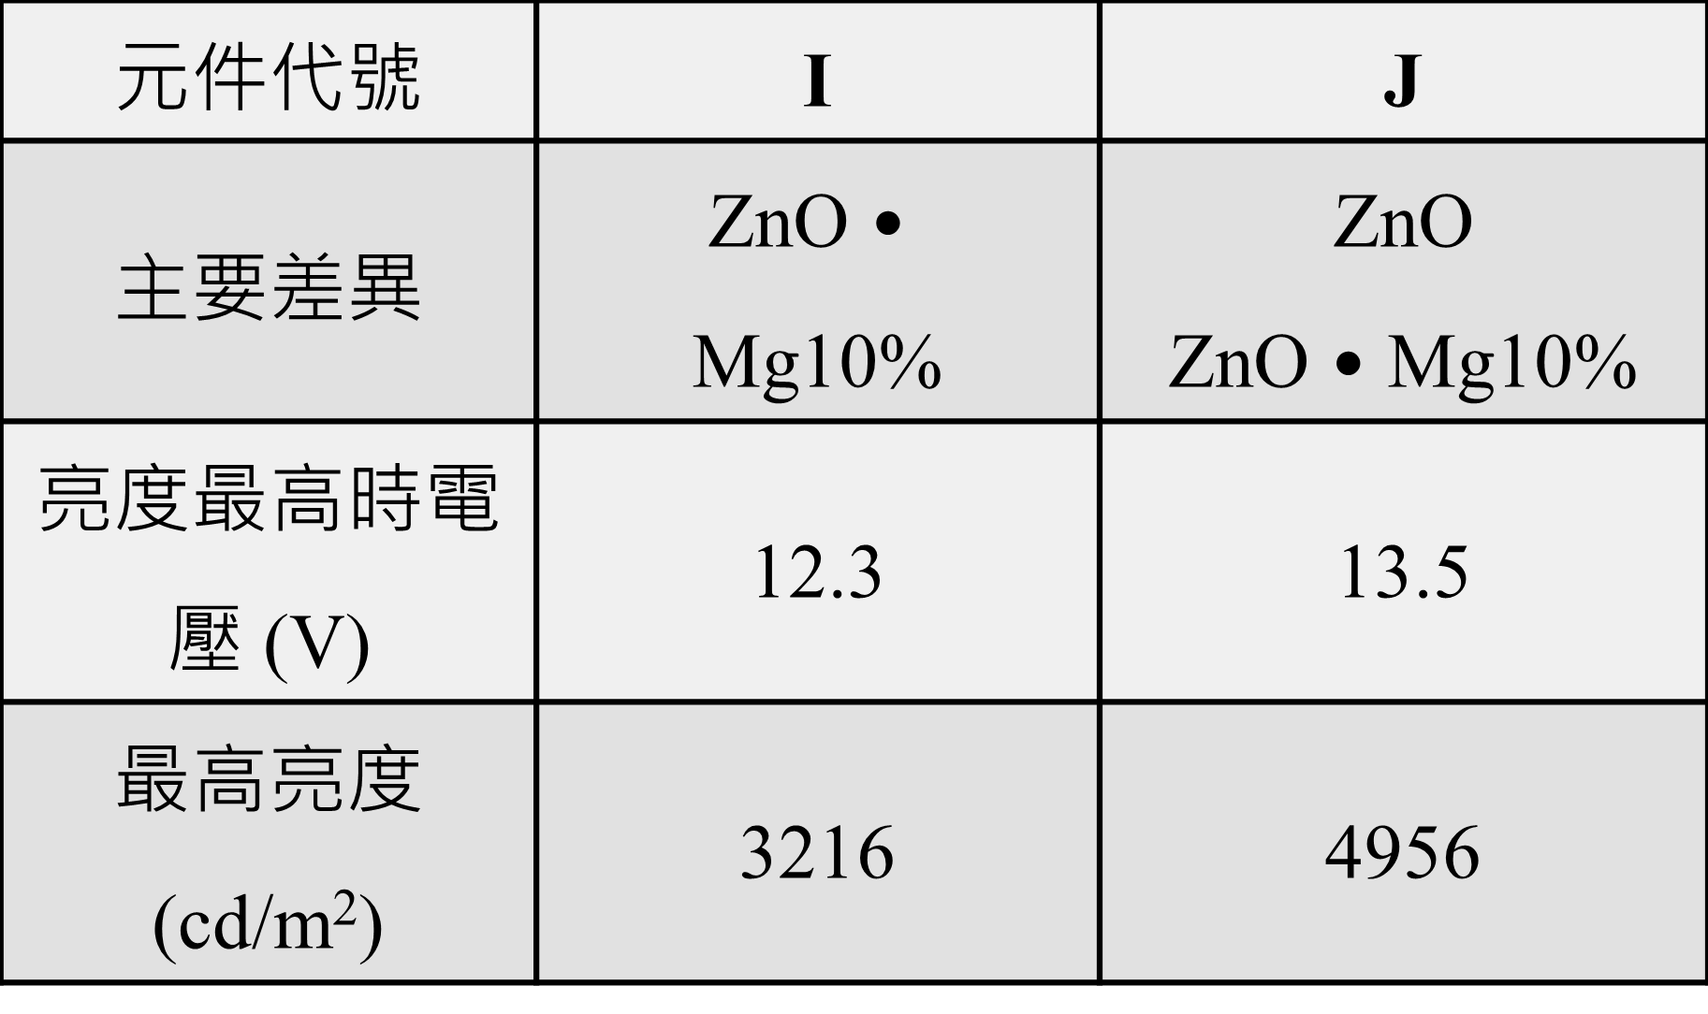
實驗三、在電子傳輸層塗抹層數對元件 亮度的影響

Slide 26
摻雜Mg的ZnO層上再加塗一層ZnO，可使得發光效率提升。我們推測多塗抹一層雖讓元件需要再更高的電壓才能讓電子傳輸至發光層，但是也能讓電子更穩定地躍升到發光層。
實驗三、在電子傳輸層塗抹層數對元件 亮度的影響

Slide 27
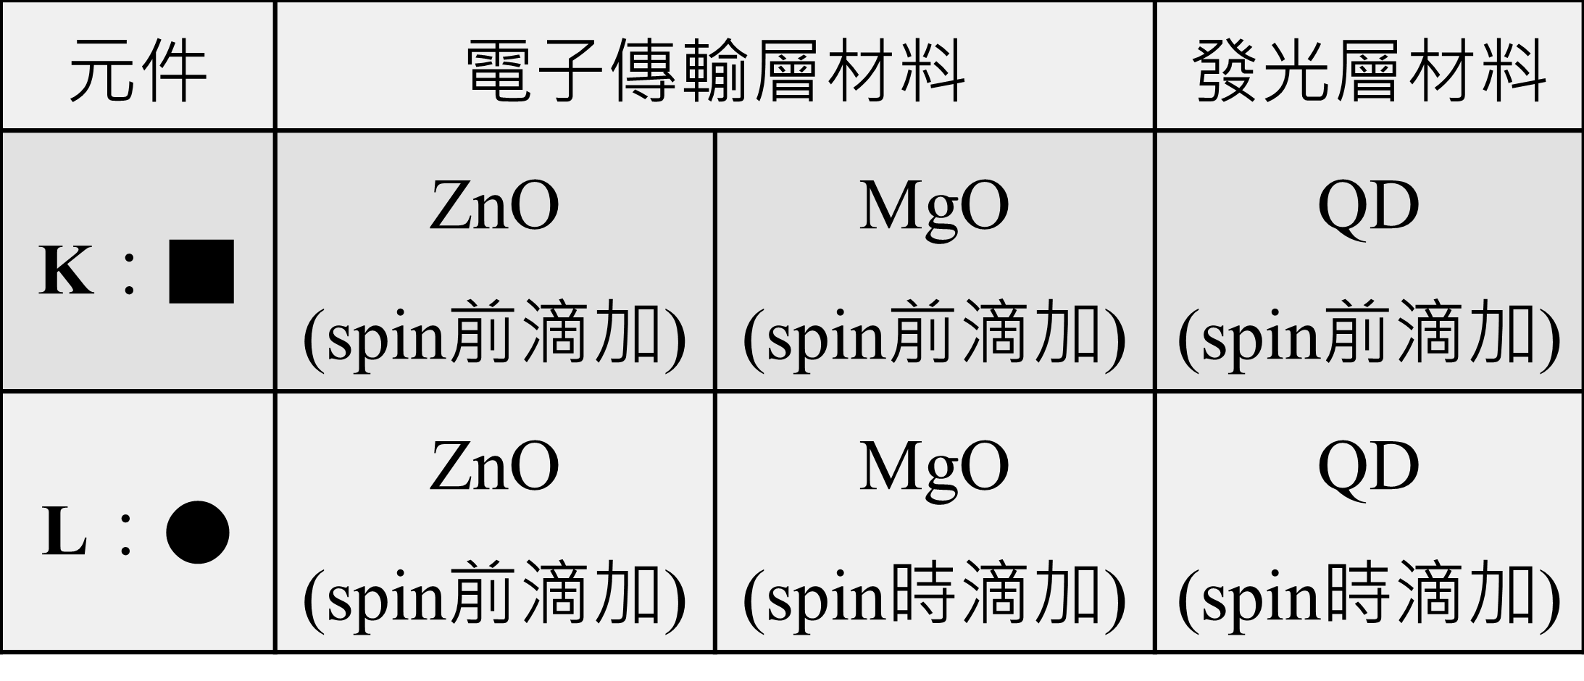
實驗四、塗抹方式對元件亮度的影響

Slide 28
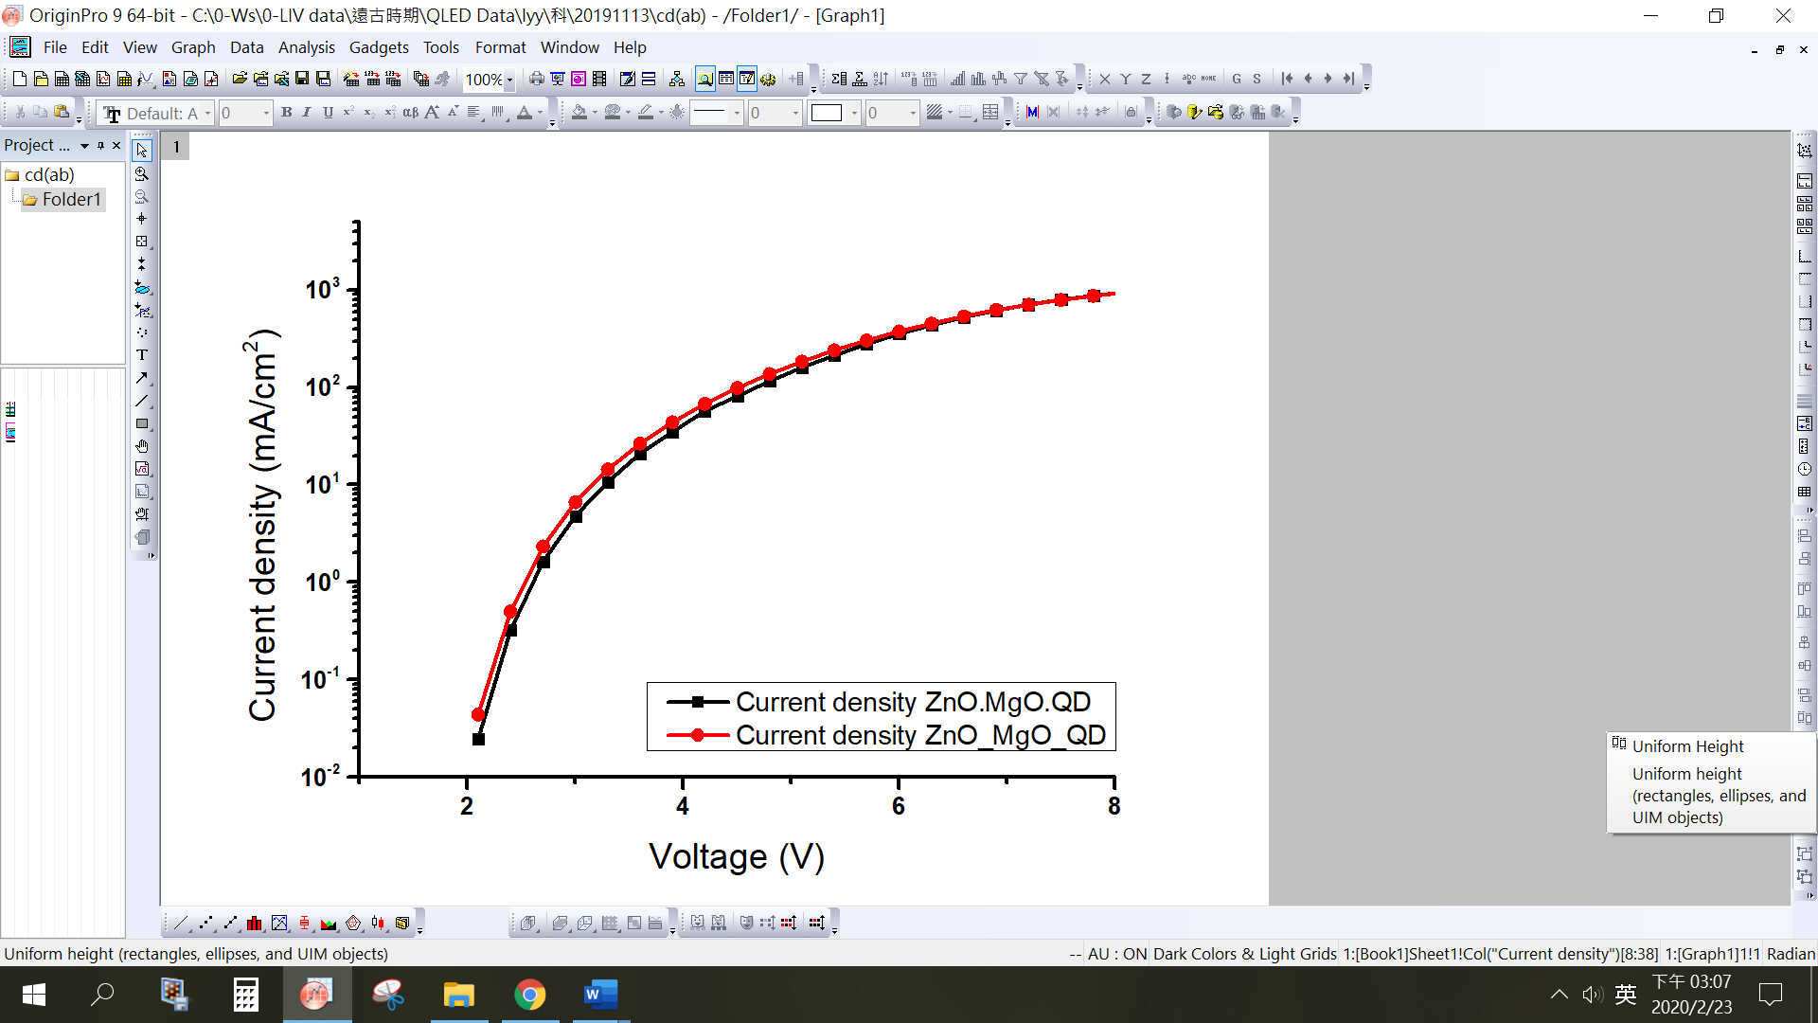
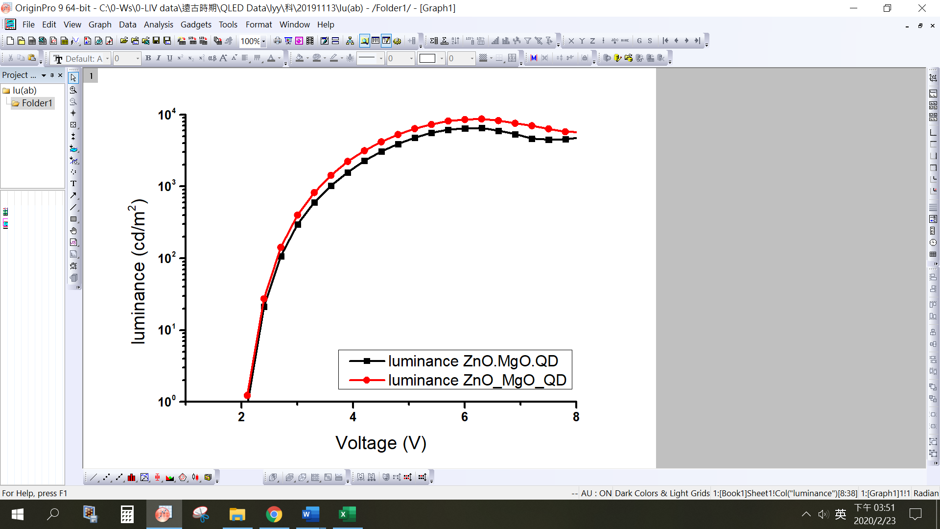
實驗四、塗抹方式對元件亮度的影響
元件K、L的
電壓-電流密度比較圖
元件K、L的
電壓-亮度比較圖

Slide 29
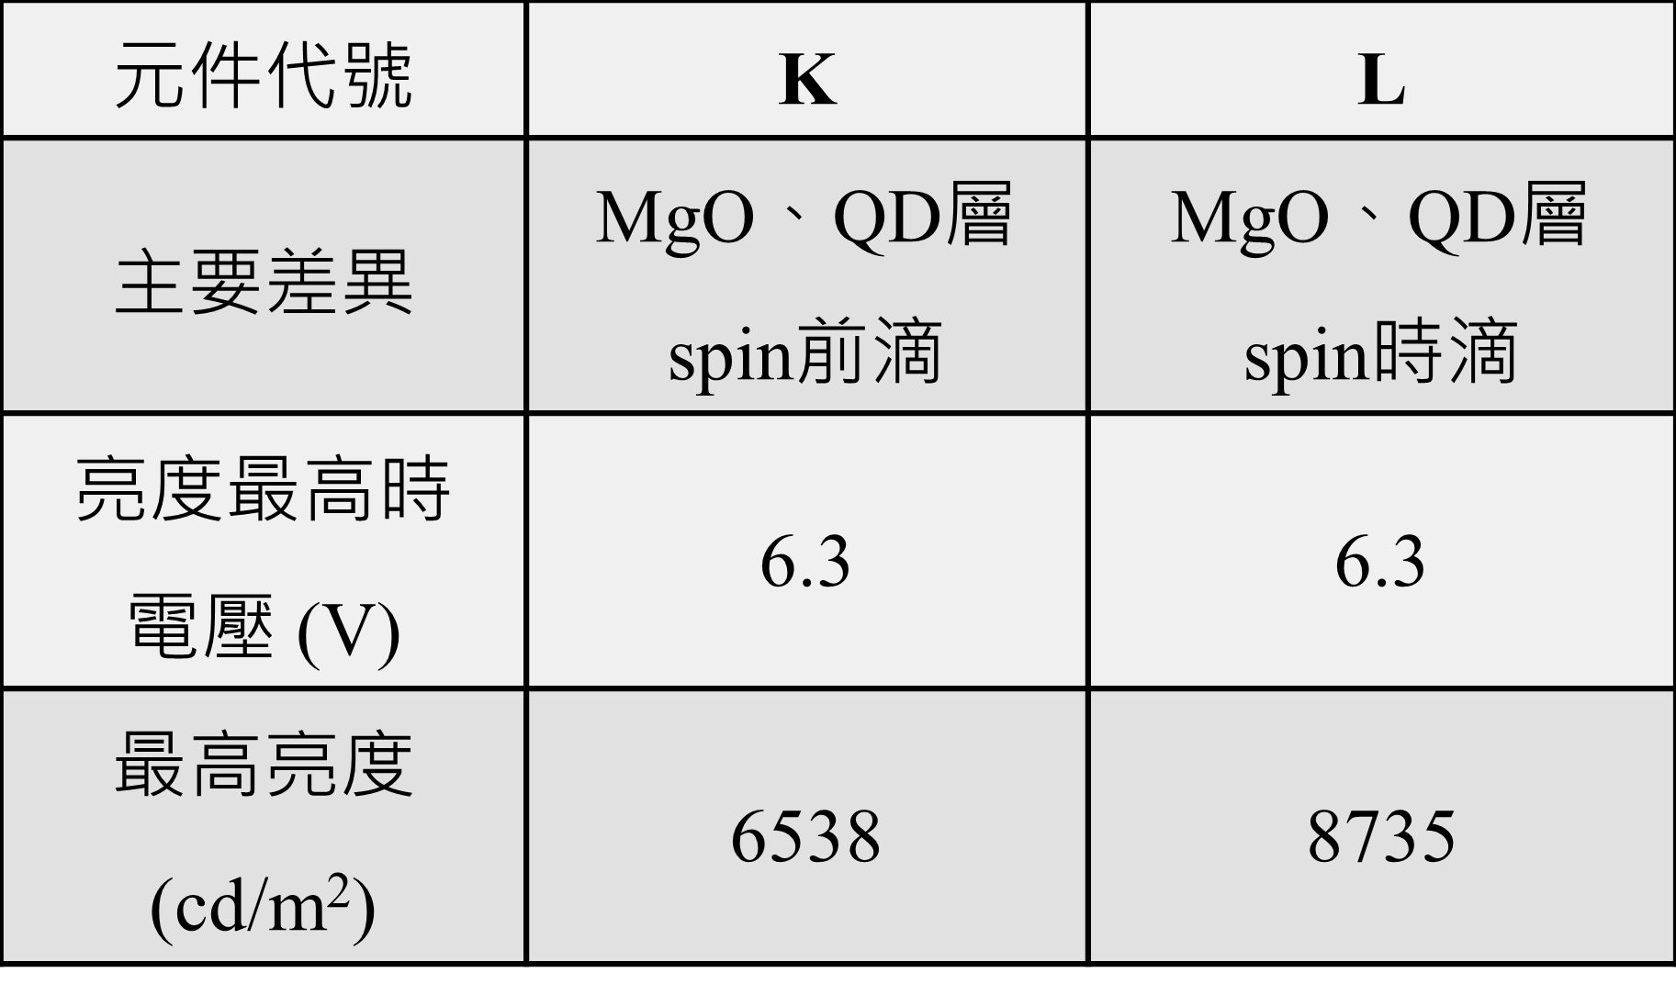
實驗四、塗抹方式對元件亮度的影響

Slide 30
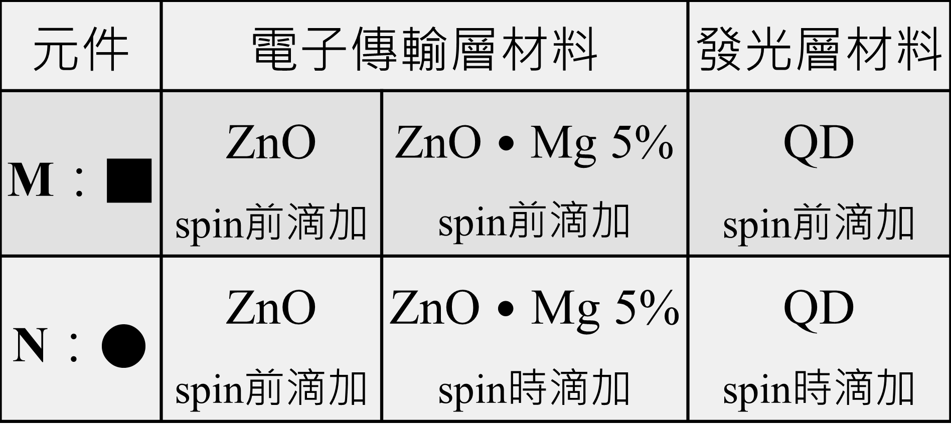
實驗四、塗抹方式對元件亮度的影響

Slide 31
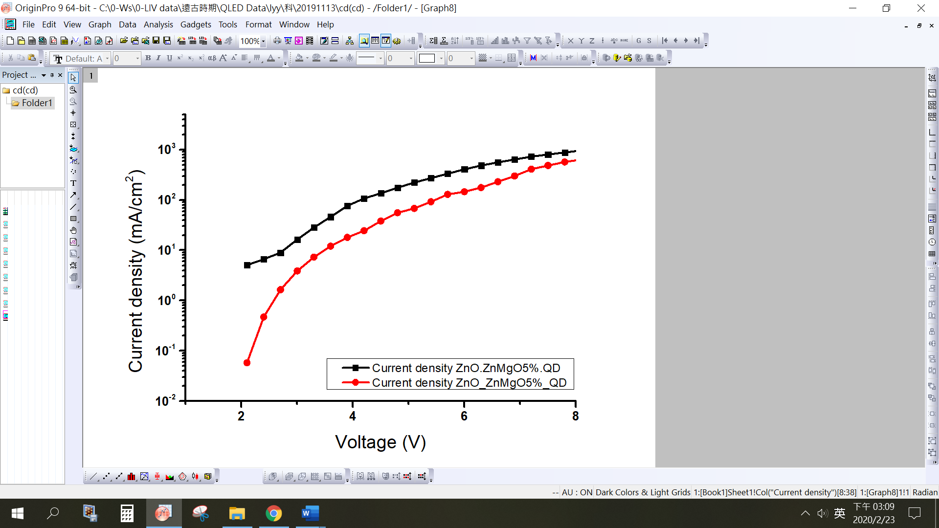

實驗四、塗抹方式對元件亮度的影響
元件M、N的
電壓-電流密度比較圖
元件M、N的
電壓-亮度比較圖

Slide 32
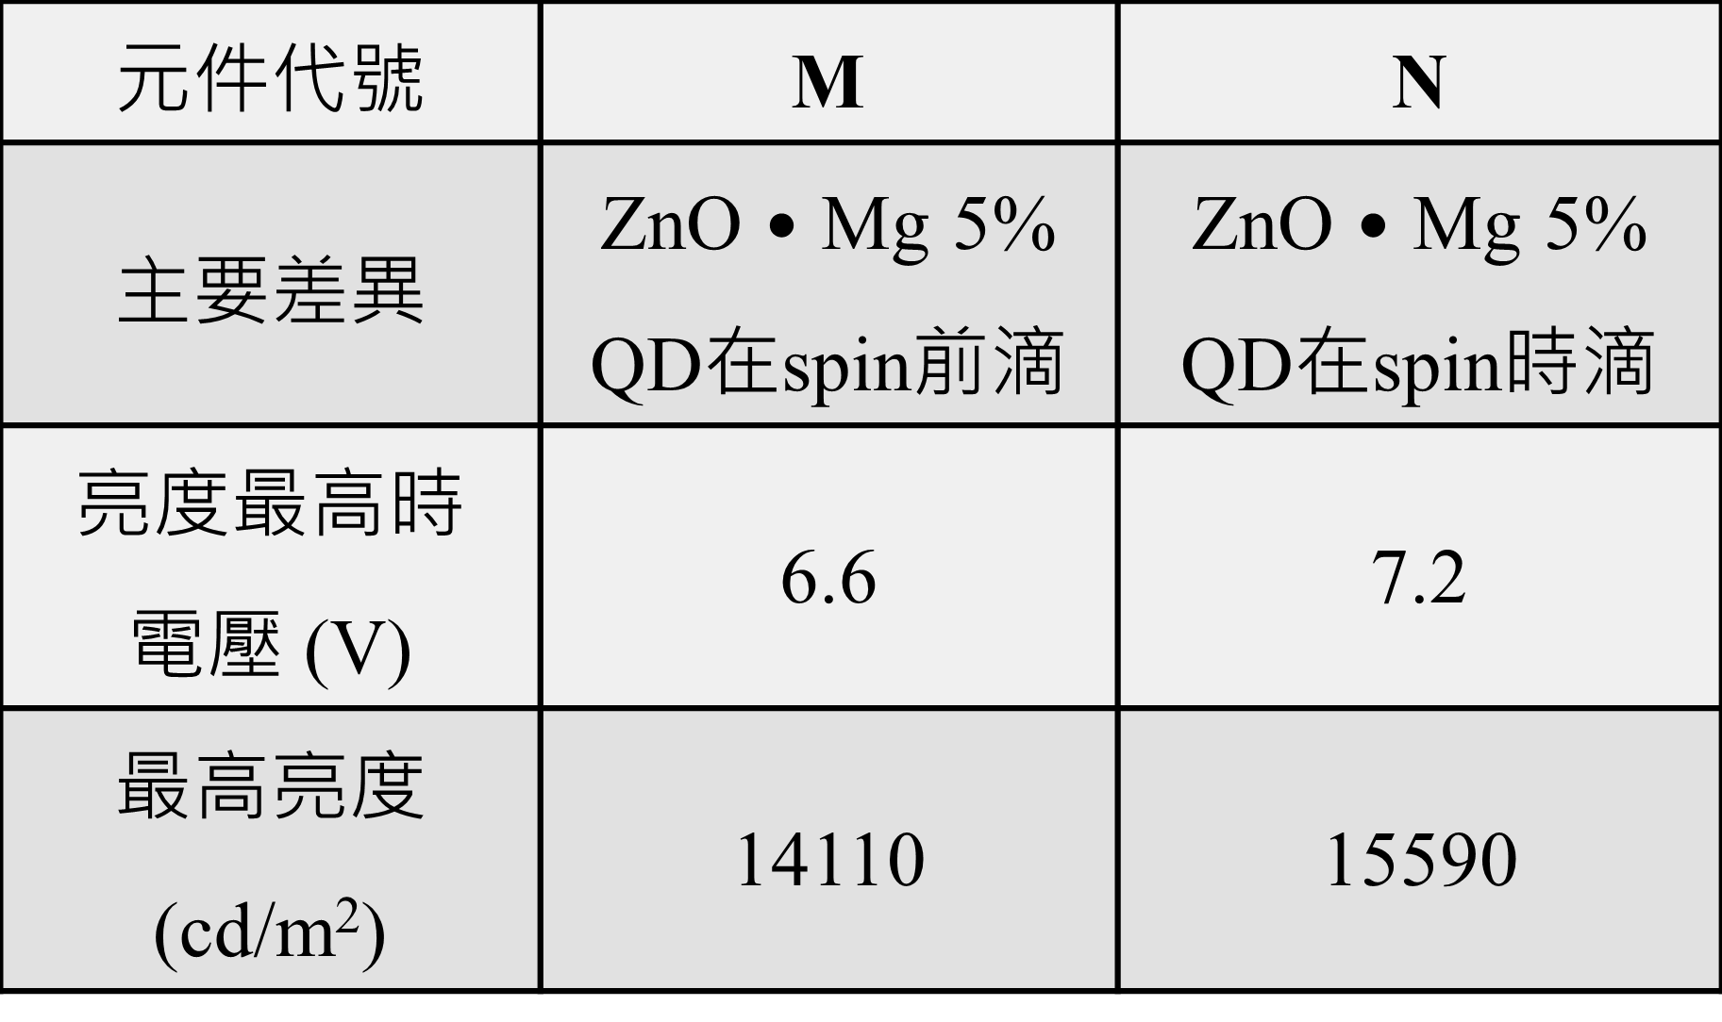
實驗四、塗抹方式對元件亮度的影響

Slide 33
實驗四、塗抹方式對元件亮度的影響
兩種塗抹方式對最終的結果影響不大，但是在spin時滴加得到的最高亮度會比較亮。我們推測在spin時滴加溶液會讓有效發光面積塗抹得更加確實，因此讓QD的發光效果更好。

Slide 34
結論
本研究以ZnO為基礎研究電子傳輸層，確認使用摻雜Mg 5%的ZnO，且在其前多塗抹一層ZnO，可使得電子傳輸層具恰當的厚度和良好阻擋性能，得到更佳的發光效率。

Slide 35
結論
此外，本研究更進一步改良塗抹方式，得出在塗抹電子傳輸層及發光層時，在spin的當下滴加塗層溶液，可讓塗層更為均勻，提高QLED的亮度。

Slide 36
結論
未來期望再探討電洞傳輸層、電洞注入層的改良，更加增進電致發光QLED的壽命及發光效率，最終能替代OLED，並在市場上廣泛應用於顯示器。

Slide 37
感謝名單
指導老師 柯淑惠老師
指導教授 周必泰教授
實驗室學長 李衍毅學長

Slide 38
Thanks for listening

